Slide 1
مكونات الحاسب المادية

Slide 2
مكونات الكمبيوتر:
الأجهزة أو المكونات المادية
البرامج
الصندوق الخارجي
الذاكرة
المنافذ/المخارج
مصدر الطاقة
الأقراص المغناطيسية
اللوحة الأم
فتحات التوسعة
المعالج
كروت التوسعة
الأجهزة:

Slide 3
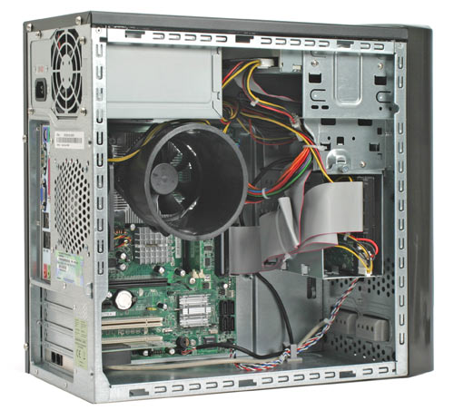
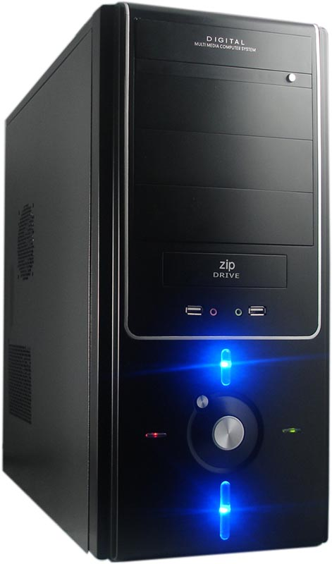
الصندوق الخارجي للكمبيوتر
عبارة عن غطاء خارجي صلب مصمم بفتحاته الأمامية والخلفية بحيث يتم تثبيته حول مكونات الكمبيوتر من كروت وكابلات وغيرها, ويوجد في الصندوق مجموعة من الأزرار تمكنك من التحكم في تشغيل الجهاز.

Slide 4
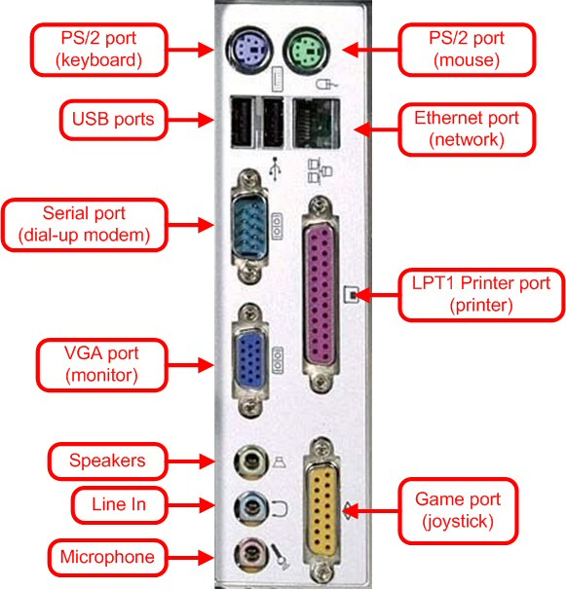
المنافذ/المخارج
هو فتحة توصيل خارجية موجودة في الجانب الخلفي للصندوق, ويمكن عن طريقها توصيل أجهزة ومكونات خارجية لنقل البيانات.
المنفذ المتوالي: منفذ الفأرة ولوحة المفاتيح والماسح الضوئي
المنفذ المتوازي: منفذ الطابعة وجهاز تشغيل الشرائط

Slide 5
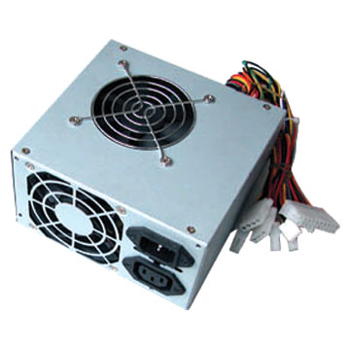
مصدر الطاقة
عبارة عن محول يقوم بتحويل التيار الكهربائي العادي إلى الطاقة التي يحتاجها الكمبيوتر, وتقاس مقدرة مصدر التيار بالوات

Slide 6
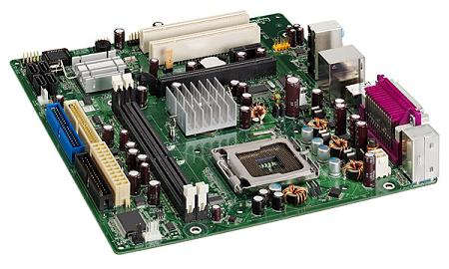
اللوحة الأم
تعتبر أهم مكونات الكمبيوتر الشخصي على الإطلاق, وتحتضن كل مكونات الكمبيوتر, ويجب أن تختار من النوع الجيد والقابلة للترقية

Slide 7
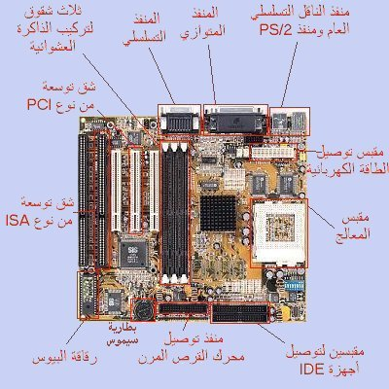
مكونات اللوحة الأم
مكان تثبيت المعالج
رقائق اللوحة الأم
مكان تثبيت شرائح الذاكرة
مكان الكروت التي تثبت على اللوحة
منظم تيار المعالج
البطارية

Slide 8
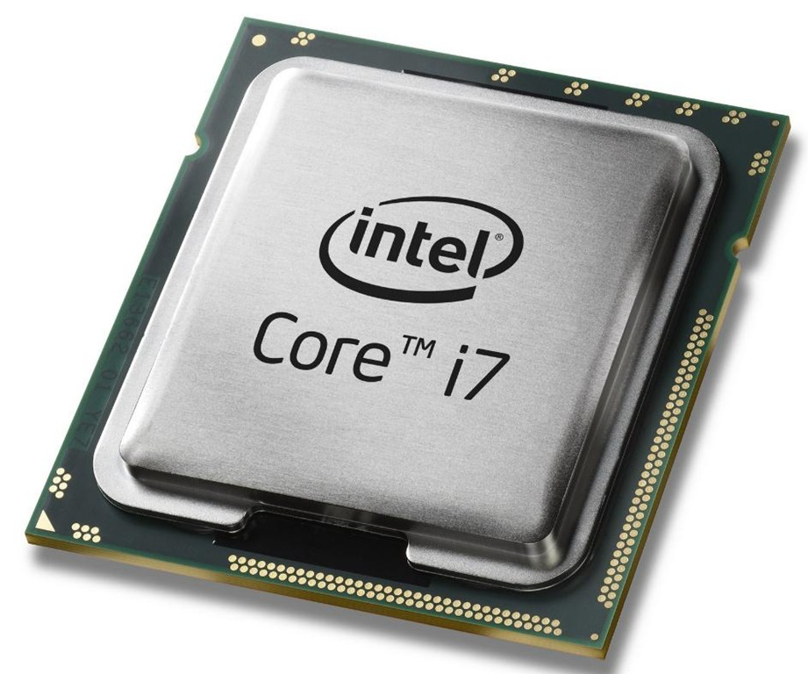
المعالج
عبارة عن شريحة من السيليكون المحفور عليها عدة طبقات من أدوات النقل الدقيقة باستخدام عمليات شديدة الدقة والتعقيد
وحدة الحساب والمنطق
وحدة التحكم
يشمل المعالج على وحدتين:

Slide 9
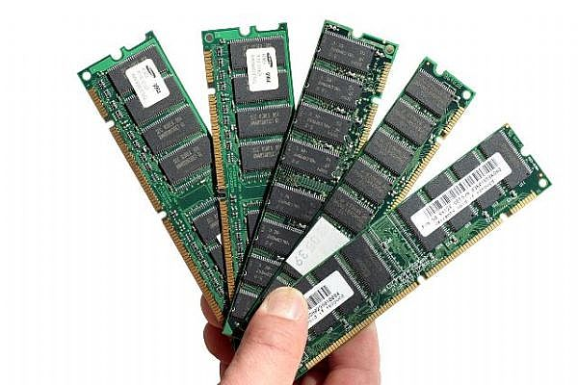
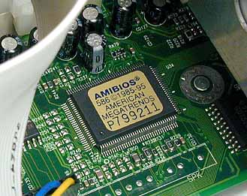
الذاكرة
عبارة عن دوائر إلكترونية صغيرة مصنوعة من مادة السيليكون
ذاكرة RAM
ذاكرة ROM
أنواع الذاكرة

Slide 10
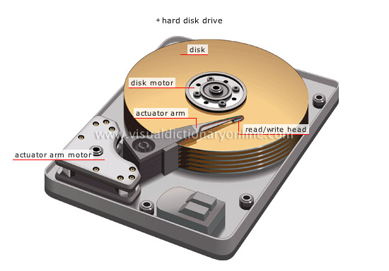
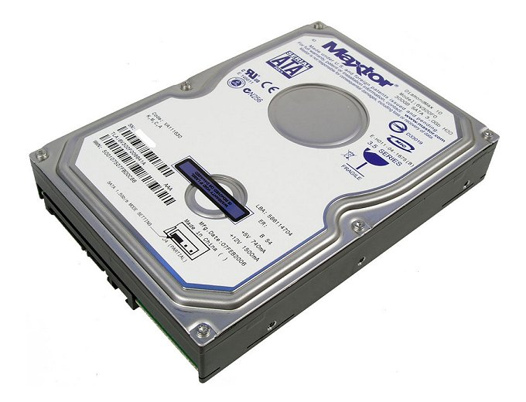
الأقراص الصلبة
تتميز بالطاقة التخزينية العالية وقصر الزمن اللازم للوصول إلى البيانات المخزنة عليها
مشغل القرص الصلب

Slide 11
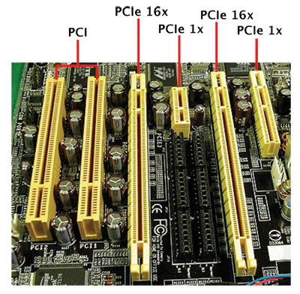
فتحات التوسعة
تحتوي اللوحة الأم على قواعد توصيل لأجهزة أخرى تتعامل مع عدة وظائف من وظائف الكميوتر, ويطلق على الجهزة التي يتم وضعها في قواعد توصيل «بطاقات التوسعة», وتستخدم لنقل البيانت من وإلى الذاكرة
تسمى المسارات التي من خلالها تنتقل البيانات من مكان إلى آخر بـ BUs

Slide 12
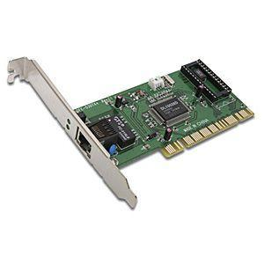
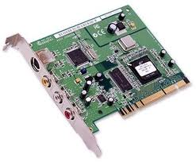
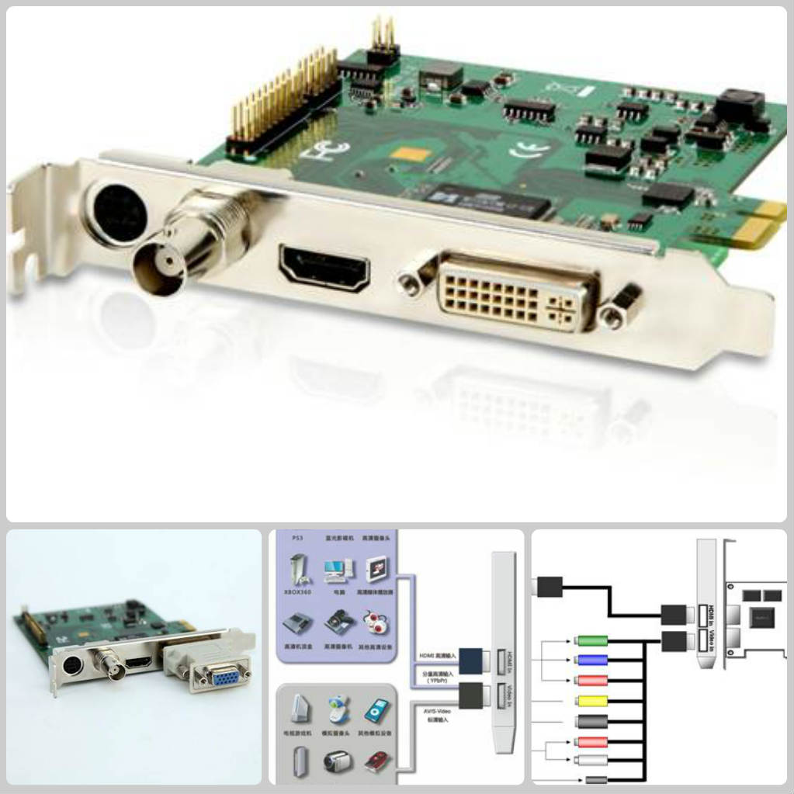
بطاقات التوسعة
عبارة عن لوحات إلكترونية تثبت في فتحات التوسعة
مثل بطاقة الشبكة, بطاقة الفيديو

Slide 13


البرامج
برامج نظم التشغيل: وهي البرامج التي تتحكم في سير العمل وفي تنفيذ البرامج الأخرى, مثل نظام التشغيل Windows
البرامج التطبيقية: وهي البرامج التي تخدم الهدف الذي كتبت من أجله, مثل Word

